Slide 1
Pozasłoneczne układy planetarne
Tomasz Mrozek
Instytut Astronomiczny UWr
Zakład Fizyki Słońca CBK PAN

Slide 2
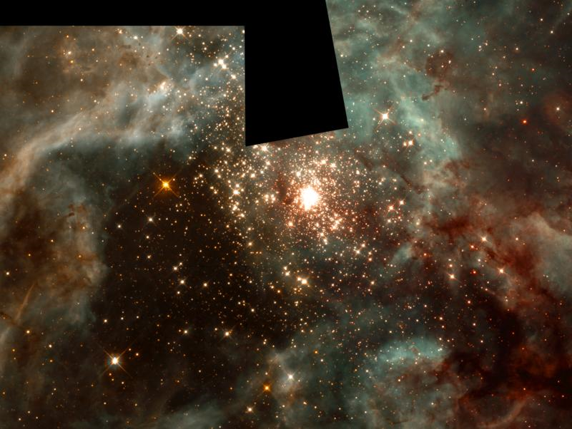
Gwiazdy rodzą się
Materia
międzygwiazdowa
Składa się z gazu i pyłu
Typowa gęstość to kilka (!)
atomów na cm³
Zasilana przez gwiazdy
(np. wiatr gwiazdowy,
wybuchy supernowych)
W odpowiednio gęstym i
masywnym obłoku materii
międzygwiazdowej
powstają nowe gwiazdy

Slide 3
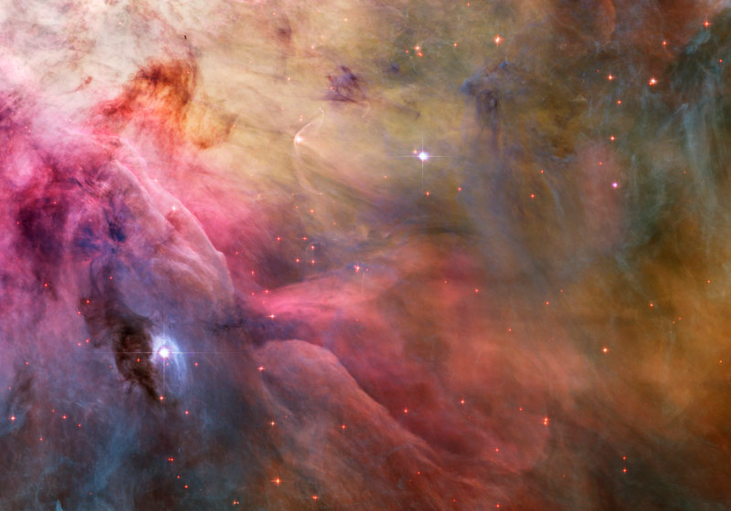
Gwiazdy rodzą się
HST

Slide 4
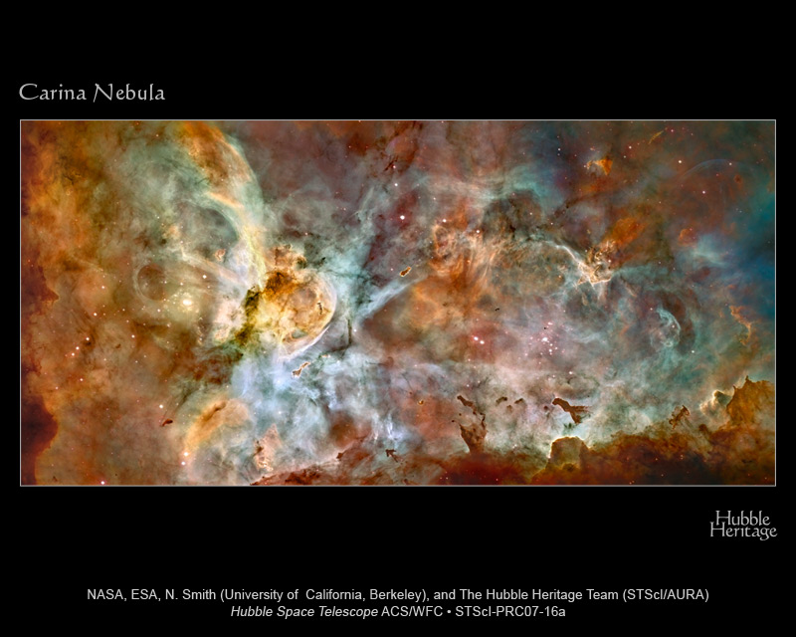
Gwiazdy rodzą się

Slide 5
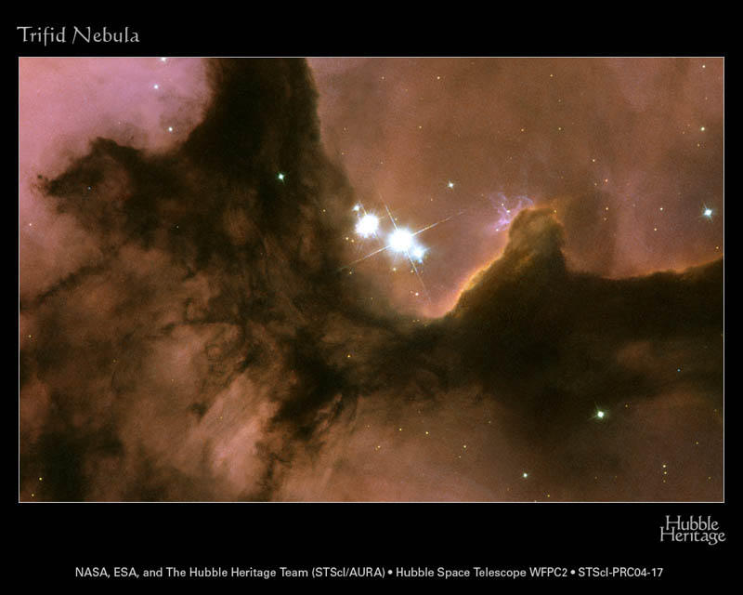
Gwiazdy rodzą się

Slide 6
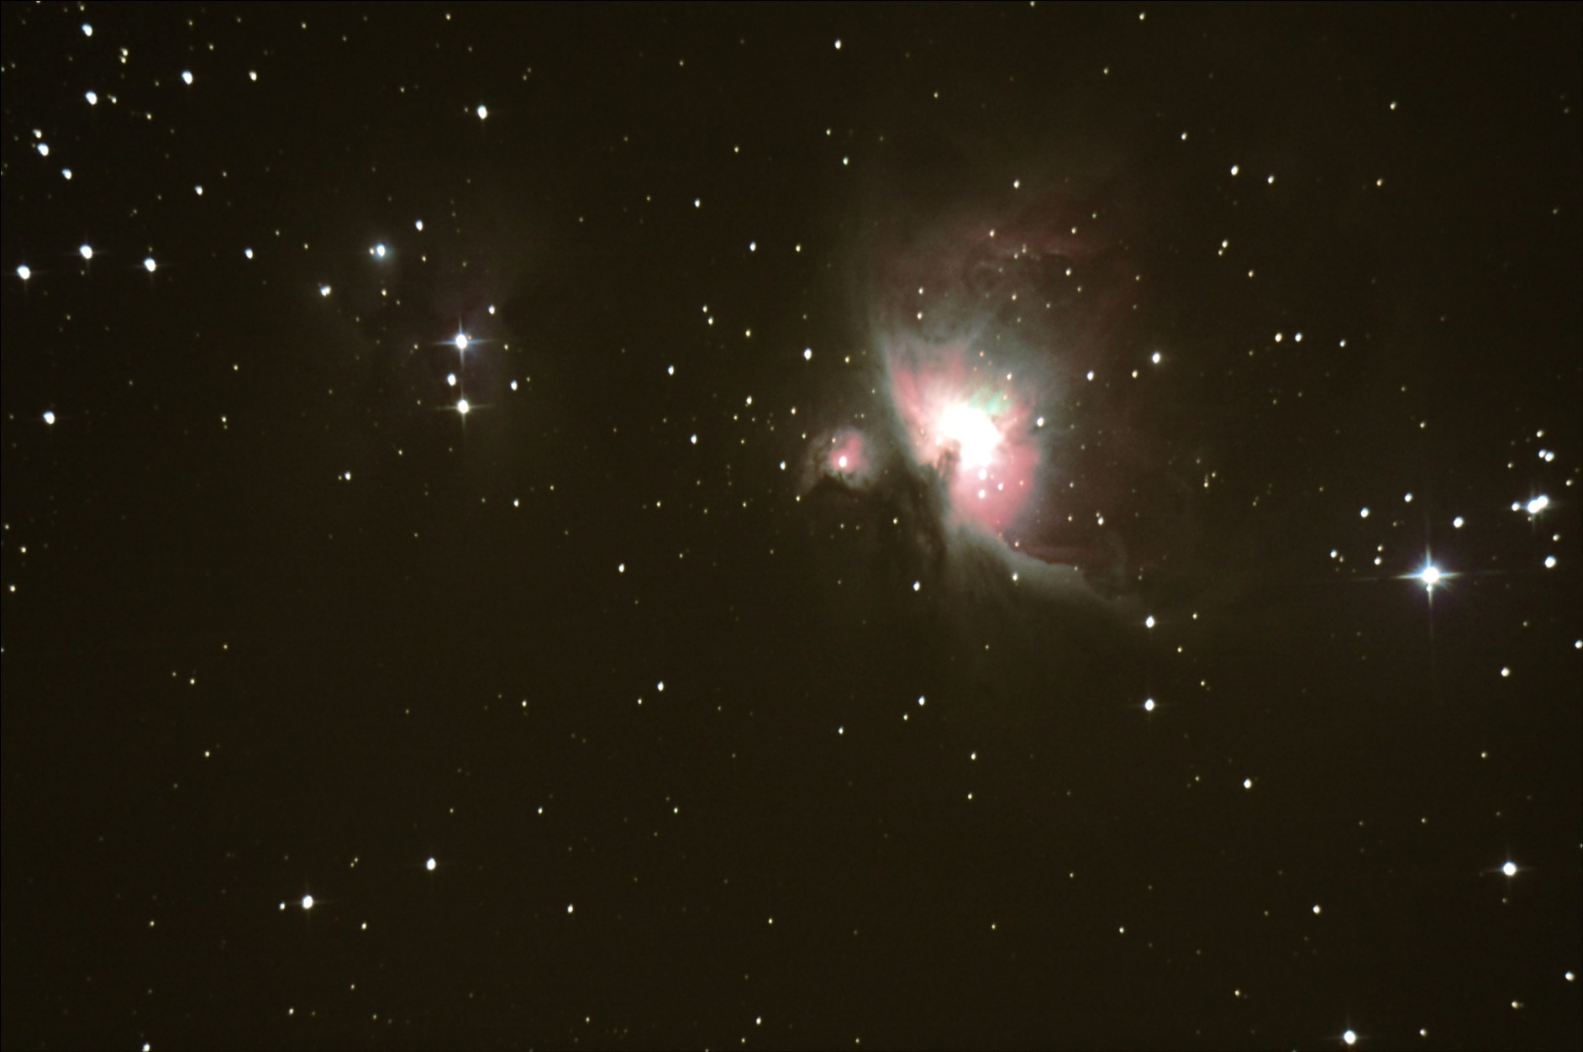
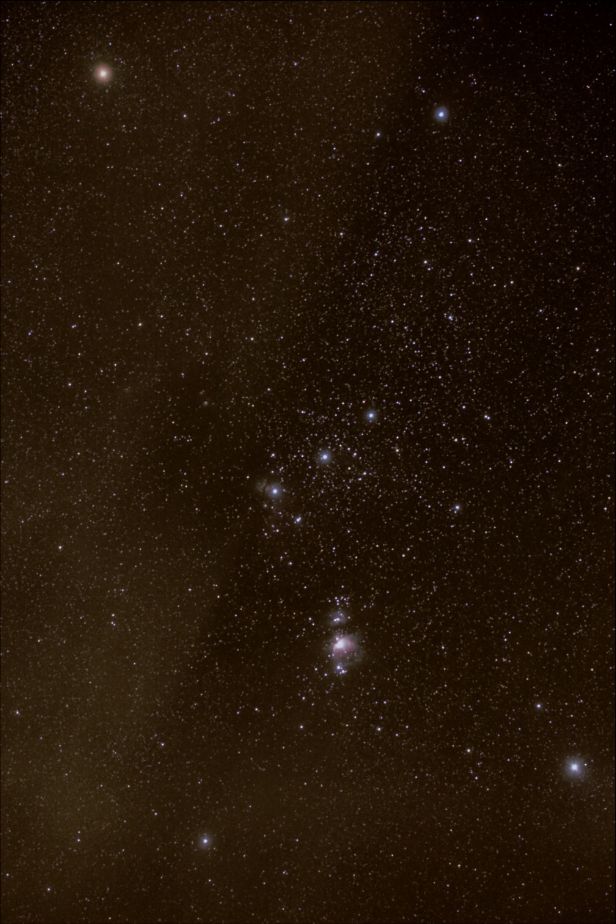
Gwiazdy rodzą się

Slide 7
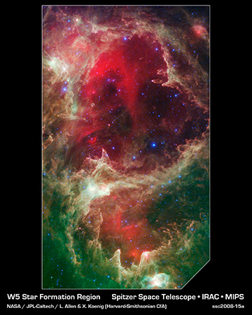
Gwiazdy rodzą się
Aby w obłoku rozpoczęły się procesy
gwiazdotwórcze potrzebna jest jego
odpowiednia masa.
Jednak obłok nie może zacząć zapadania
samoistnie. Potrzebne jest jakieś
zaburzenie.

Slide 8
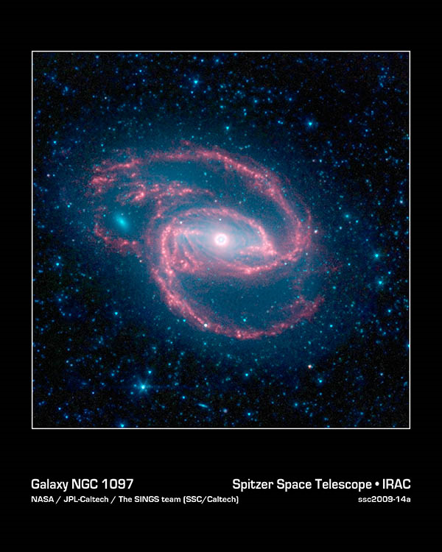
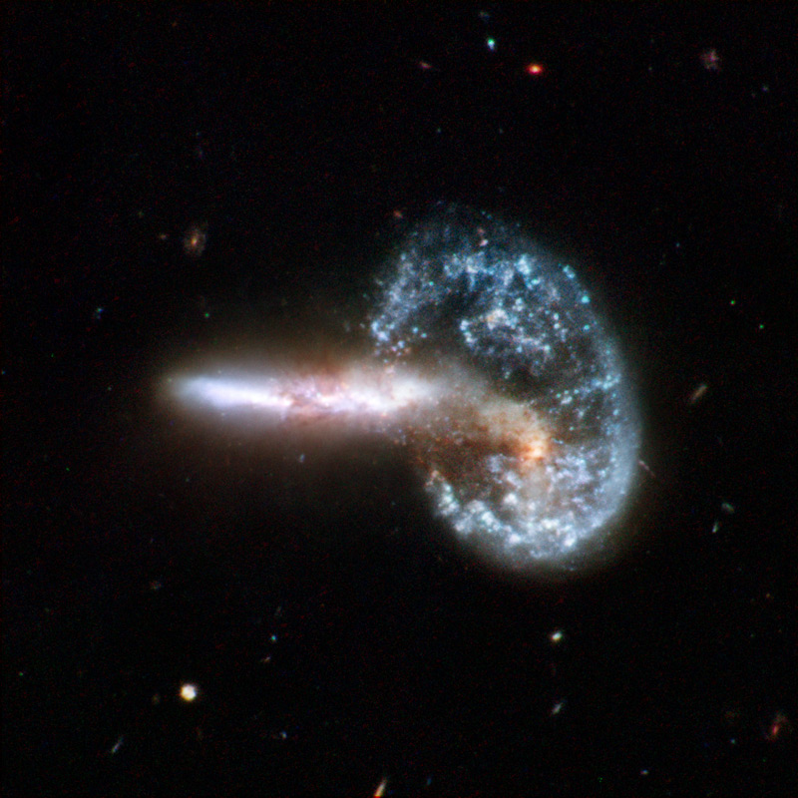
Gwiazdy rodzą się
Mogą to być zgęszczenia w obszarach
ramion spiralnych
Zderzenia galaktyk też sprzyjają
powstawaniu gwiazd

Slide 9
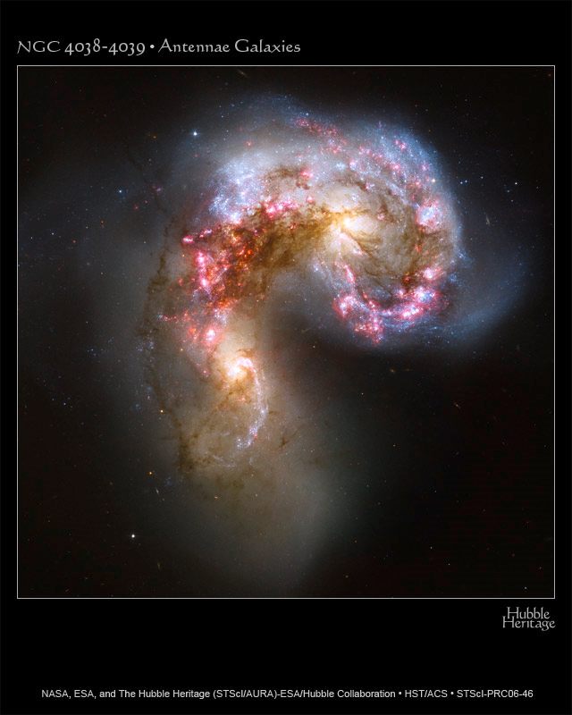
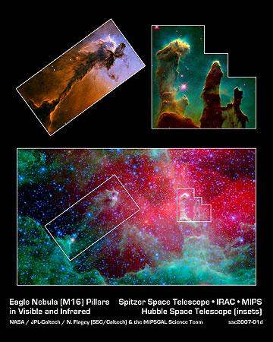
Gwiazdy rodzą się

Slide 10
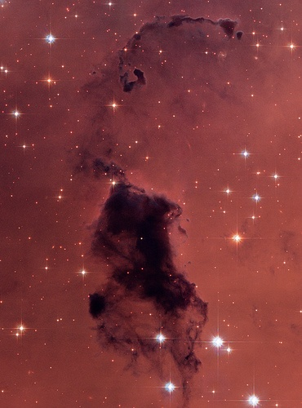
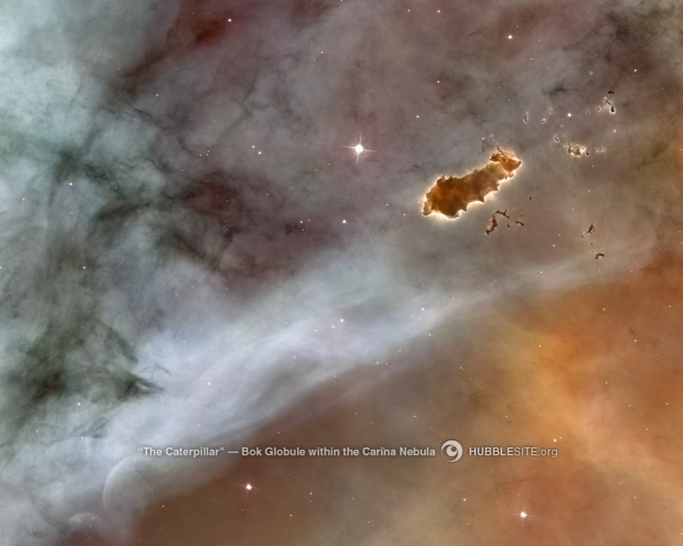
Gwiazdy rodzą się
Globule Boka
M = 10-50 M_{ʘ}
D = 1 rok św.

Slide 11
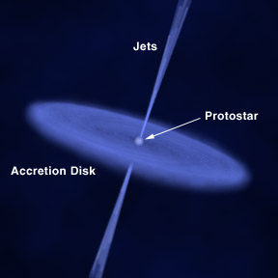
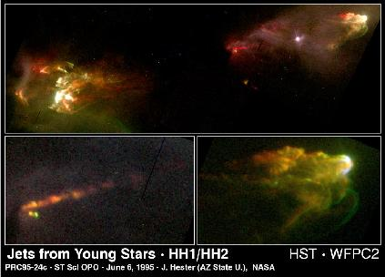
Gwiazdy rodzą się
Z młodą gwiazdą związane są
charakterystyczne struktury –
strugi (dżety) cząstek. Podobne
są także obserwowane w
okolicach pulsarów, galaktyk
aktywnych

Slide 12
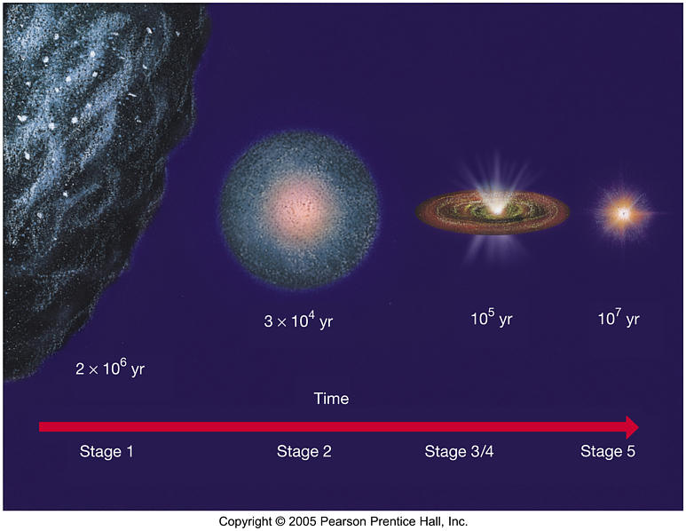
Gwiazdy rodzą się
Wokół młodej gwiazdy znajduje się sporo
materii, która tworzy dysk protoplanetarny

Slide 13
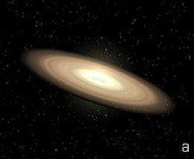
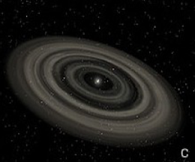
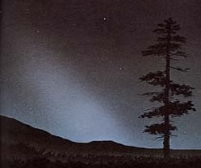
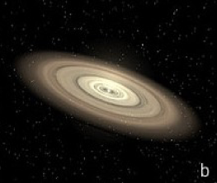
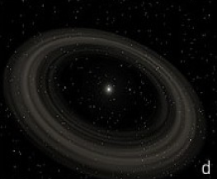
Dysk protoplanetarny - model
10 000 lat
100 000 000 lat
100 000 lat
światło zodiakalne

Slide 14
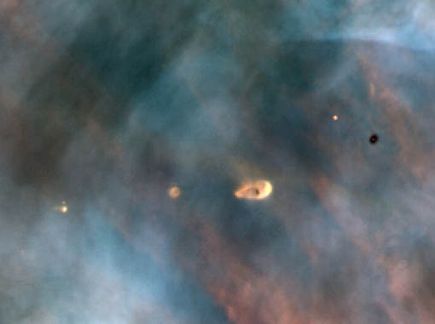
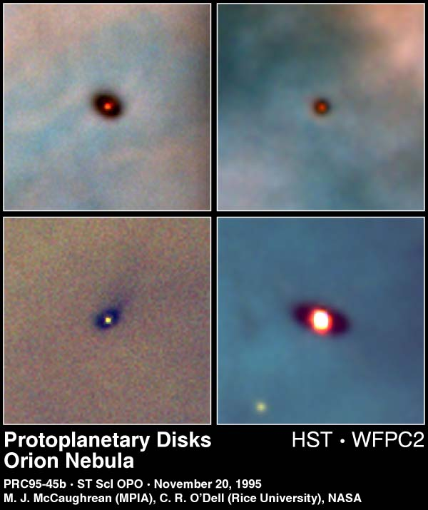
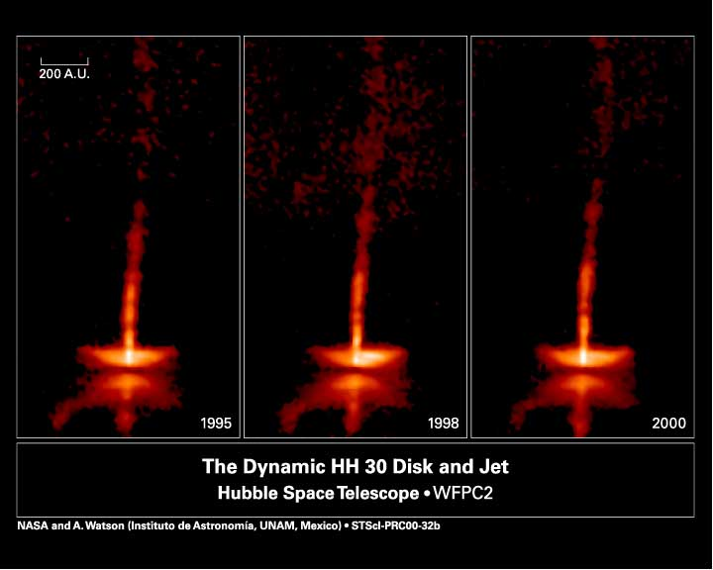
Dysk protoplanetarny - obserwacje
Źródło: NASA

Slide 15
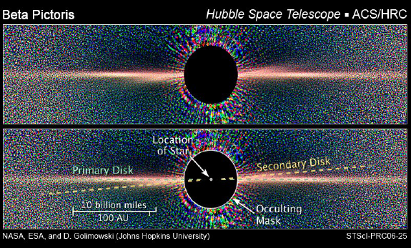
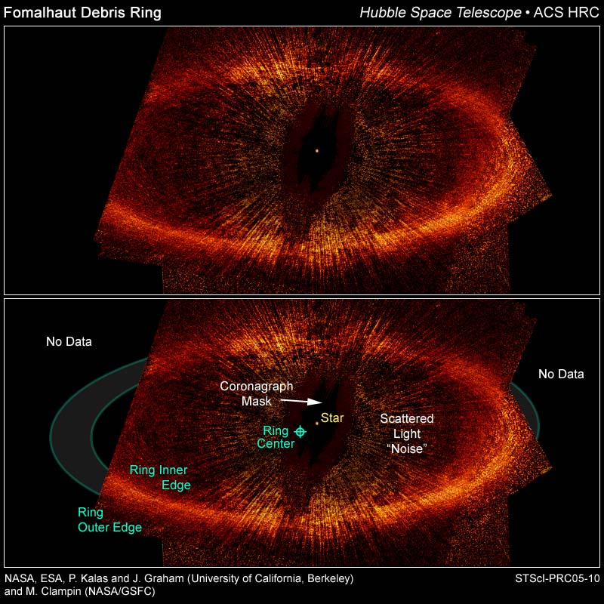
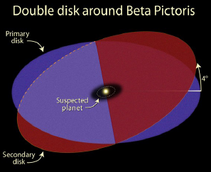
Dyski pyłowe - obserwacje
Źródło: NASA

Slide 16
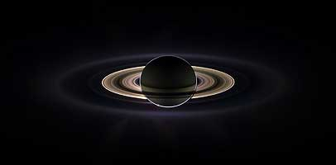
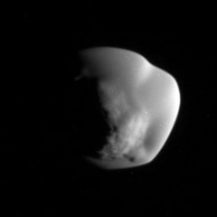
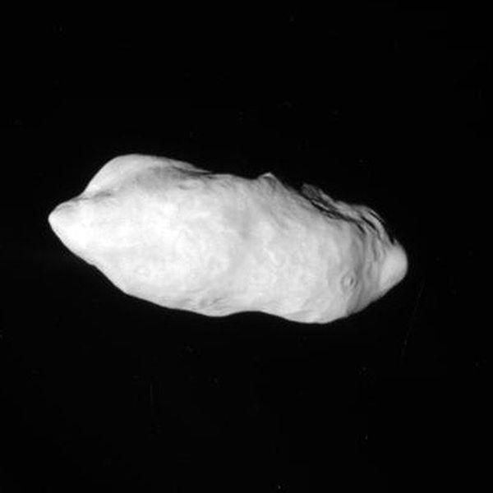
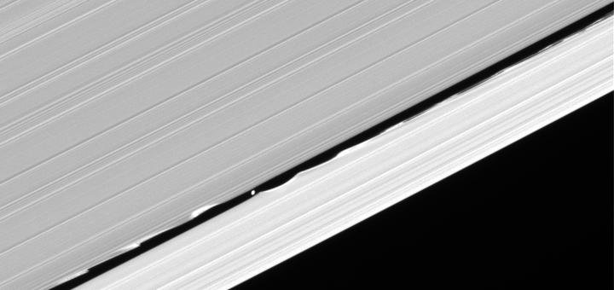
Z pyłu powstają…
Materia w dyskach pyłowych zaczyna w pewnym momencie tworzyć duże struktury
Źródło: NASA

Slide 17
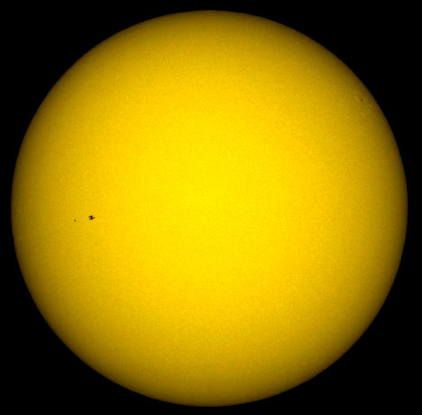
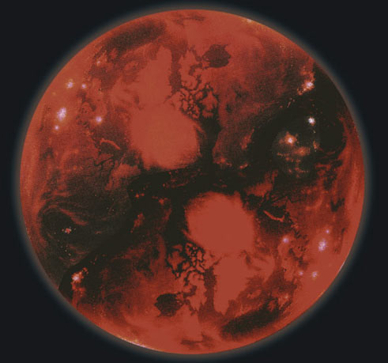
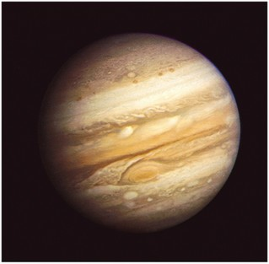
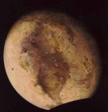
Kiedy planeta jest planetą?
gwiazdy
brązowe karły
planety
drobne ciała
>0.08_{ʘ} M (80 M_{J}) – palenie wodoru
12 - 80 M_{J} – palenie deuteru
7 - 12 M_{J} – dolna granica dla gwiazd
< 7M_{J} – planety typu jowiszowego, ziemskiego
planety karłowate, planetoidy

Slide 18
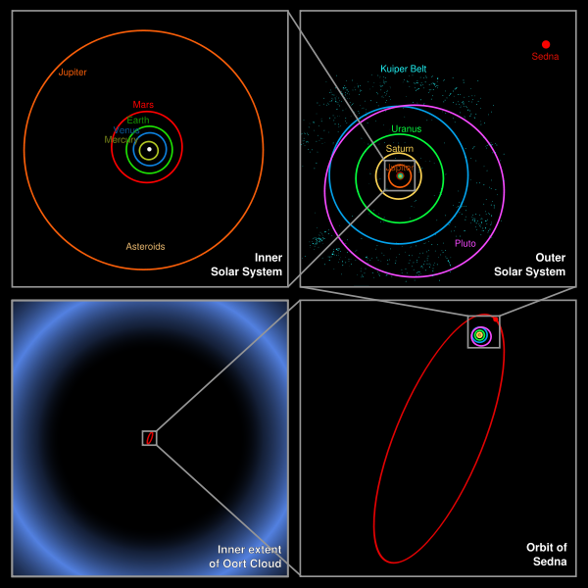
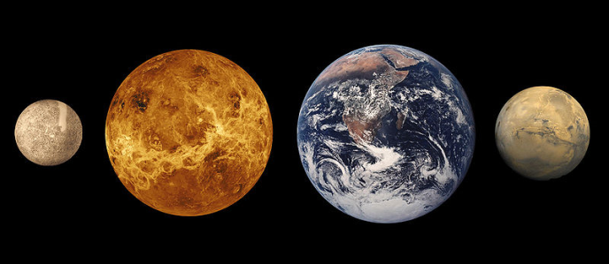
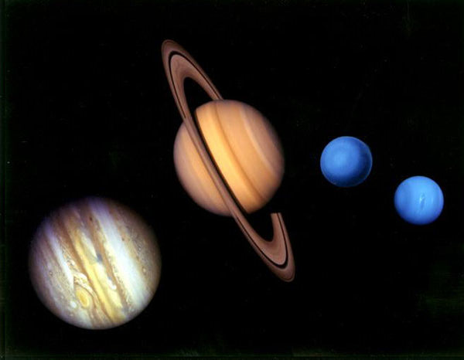
Układ Słoneczny
8 planet (4 typu ziemskiego,
4 gazowe olbrzymy)
Pas planetoid, pas Kuipera
Obłok Oorta?

Slide 19
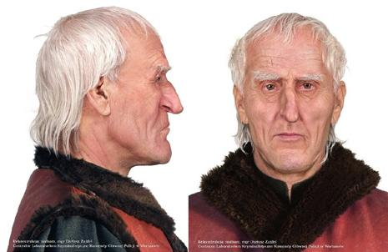
Skąd wiadomo, że powinny być?
Istotą przewrotu kopernikańskiego było
to, że Ziemia przestaje być wyróżnionym
miejscem we Wszechświecie (zasada
kopernikańska).
To oznacza, że nasz układ planetarny nie
jest czymś niepowtarzalnym we
Wszechświecie
Wbrew pozorom to stwierdzenie
wymagało wielkiej odwagi i otwartości
umysłu. Nawet dziś nie każdy zdaje
sobie sprawę z konsekwencji tego
stwierdzenia (np. poszukiwanie życia
w kosmosie…)
Mikołaj Kopernik 1473 – 1543 r.

Slide 20
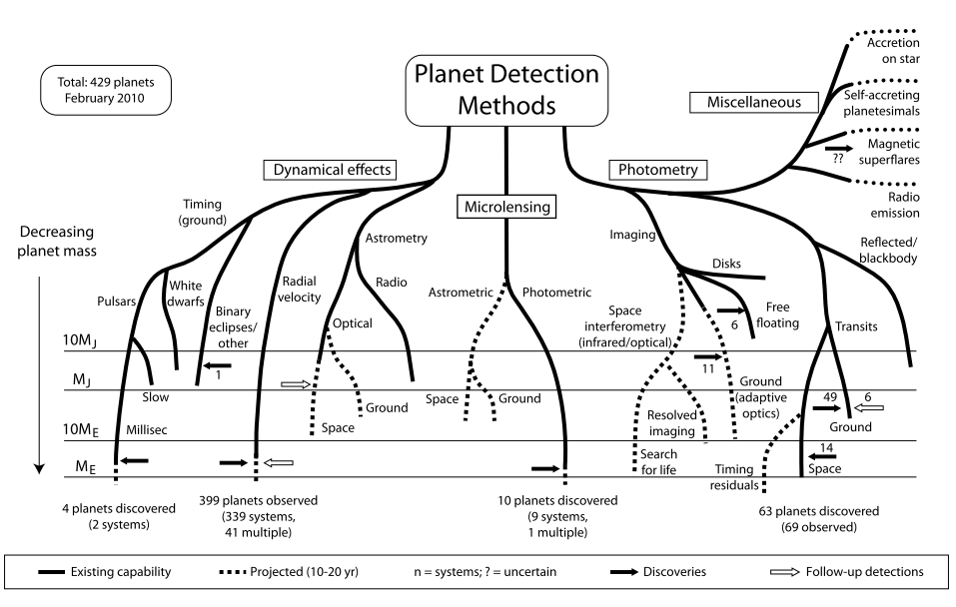
Metody detekcji planet
Źródło: M. Perryman

Slide 21
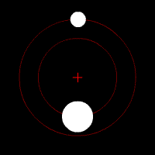
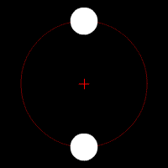
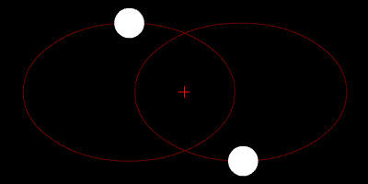
Efekty dynamiczne
Obserwacje pulsarów
Astrometria
Pomiary prędkości radialnej

Slide 22
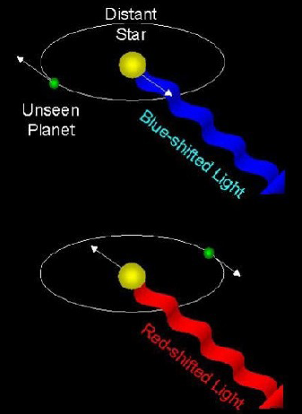
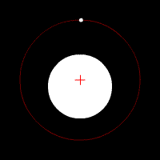
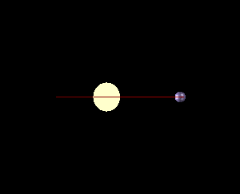
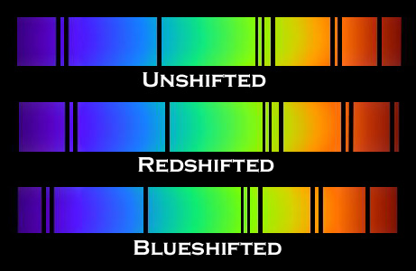
Zmiany prędkości radialnej
Przesunięcia linii widmowych potrafimy mierzyć z bardzo dużą
precyzją (odpowiadające prędkości gwiazdy rzędu 1 m/s)
Bardzo efektywna metoda
Szczególnie użyteczna przy odkrywaniu tzw. gorących Jowiszów
Nie pozwala wyznaczyć dokładnych parametrów orbity. Stąd
potrzeba uzupełniania obserwacji przy pomocy innych metod.

Slide 23
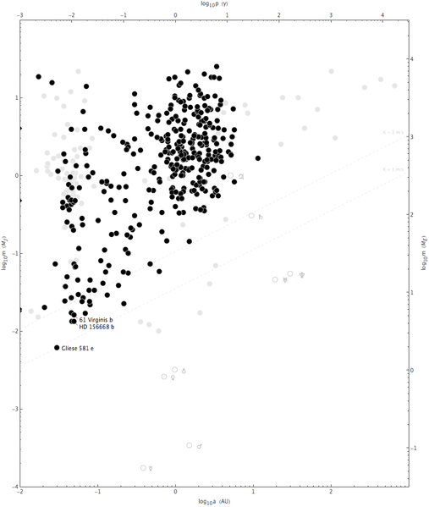
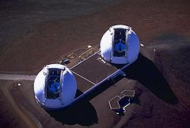
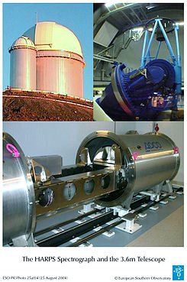
Zmiany prędkości radialnej
Teleskopy Kecka
Mauna Kea
High Accuracy Radial Velocity
Planet Searcher
(HARPS)
La Silla

Slide 24
Obserwacje pulsarów
supernowa 1994D w galaktyce NGC 4526
Gwiazdy neutronowe postają podczas
wybuchu supernowych

Slide 25
Obserwacje pulsarów
Pole magnetyczne gwiazdy neutronowej
jest bardzo dobrym akceleratorem cząstek.
Cząstki rozpędzone do ogromnych
prędkości zderzają się z zewnętrznymi
warstwami gwiazdy neutronowej w
okolicach biegunów magnetycznych.
W wyniku zderzeń produkowane jest
promieniowanie, które możemy
rejestrować.
Po raz pierwszy dokonała tego Jocelyn Bell
w 1967 roku.
Pulsy są wysyłane z olbrzymią regularnością

Slide 26
Planety Wolszczana
planeta | masa | Wielka półoś (j.a.) | Okres orbitalny (dni) | mimośród
A | 0.020 ± 0.002 M⊕ | 0.19 | 25.262 ± 0.003 | 0.0
B | 4.3 ± 0.2 M⊕ | 0.36 | 66.5419 ± 0.0001 | 0.0186 ± 0.0002
C | 3.9 ± 0.2 M⊕ | 0.46 | 98.2114 ± 0.0002 | 0.0252 ± 0.0002

Slide 27
Astrometria
Wymaga ogromnej precyzji pomiarów
Lepsza do wyszukiwania obiektów o dużych orbitach
Zmiany położenia Słońca w ciągu 45 lat wywołane przez Jowisza – tak byłyby widziane z odległości 33 lat świetlnych

Slide 28
Astrometria
Gliese 876
planeta | masa | Wielka półoś (j.a.) | Okres orbitalny | mimośród
d | 6.3 M⊕ | 0.021 | 1.93785 ± 0.00002 | 0.139 ± 0.032
c | 0.83 M_{J} | 0.132 | 30.258 ± 0.009 | 0.266 ± 0.003
b | 2.64 M_{J} | 0.211 | 61.067 | 0.029 ± 0.001
W tym wypadku obserwacje astrometryczne wykonane przy
użyciu teleskopu Hubble’a pozwoliły wyznaczyć dokładne
parametry orbit planet.

Slide 29
Astrometria
2016-2017 r. Space Interferometry Mission
Dwa lustra (50 cm) oddalone o 6 metrów

Slide 30
Tranzyty
przejście jednego ciała niebieskiego przed tarczą
innego widziane przez obserwatora ustawionego
w jednej (lub bardzo blisko niej) linii z tymi obiektami

Slide 31
Tranzyty
Wymaga ściśle określonego położenia
obiektów
Duża liczba fałszywych detekcji
Pozwala określić rozmiar planety, co
w połączeniu z metodą dającą masę
pozwala określić gęstość planety.

Slide 32
Tranzyty
HD 209458 b
0.69 M_{J}
0.045 j.a.
HD 149026
0.36 M_{J}
0.042 j.a.
HD 149026 b
0.36 M_{J}
0.042 j.a.
TrES1
0.61 M_{J}
0.0393 j.a.

Slide 33
Tranzyty
gwiazda | rektascensja | deklinacja | jasność | Odległość l.św. | Typ widmowy | planeta | masa (M_{J}) | promień (R_{J}) | Okres orbitalny (dni) | Wielka półoś (j.a.) | mimośród | nachylenie orbity | rok odkrycia
COROT-1 | 06^{h} 48^{m} 19^{s} | –03° 06′ 08″ | 13.6 | 1560 | G0V | b | 1.03 | 1.49 | 1.5089557 | 0.0254 | 0 | 85.1 | 2007
COROT-2 | 19^{h} 27^{m} 07^{s} | +01° 23′ 02″ | 12.57 | 930 | G7V | b | 3.31 | 1.465 | 1.7429964 | 0.0281 | 0 | 87.84 | 2007
COROT-3 | 19^{h} 28^{m} 13.265^{s} | +00° 07′ 18.62″ | 13.3 | 2200 | F3V | b | 21.66 | 1.01 | 4.25680 | 0.057 | 0 | 85.9 | 2008
COROT-4 | 06^{h} 48^{m} 47^{s} | −00° 40′ 22″ | 13.7 |  | F0V | b | 0.72 | 1.19 | 9.20205 | 0.090 | 0 | 90 | 2008
COROT-5 | 06^{h} 45m^{m} 07s^{s} | +00° 48′ 55″ | 14 |  | F9V | b | 0.459 | 1.28 | 4.0384 | 0.04947 | 0.09 | 85.83 | 2008
COROT-6 | 18^{h} 44^{m} 17.42^{s} | +6° 39′ 47.95″ | 13.9 |  | F5V | b | 3.3 | 1.16 | 8.89 | 0.0855 | < 0.1 |  | 2009
COROT-7 | 06^{h} 43^{m} 49.0^{s} | −01° 03′ 46.0″ | 11.668 | 489 | G9V | b | 0.0151 | 0.150 | 0.853585 | 0.0172 | 0 | 80.1 | 2009
COROT-9 | 18^{h} 43^{m} 09^{s} | +06° 12′ 15″ | 13.7 | 1500 | G3V | b | 0.84 | 1.05 | 95.2738 | 0.407 | 0.11 |  | 2010
CoRoT (COnvection ROtation and planetary Transits)
Wystrzelony 27 grudnia 2006
Średnica zwierciadła 27 cm

Slide 34
Tranzyty
Kepler (NASA)
wystrzelony 7 marca 2009 r.
zwierciadło 0.95 m
pozwola odkryć planety
rozmiarów Ziemi

Slide 35
Tranzyty
Do dzisiaj (10 lutego 2011 r.) potwierdzono 11
planet znalezionych przez satelitę Kepler
Jednocześnie mamy ponad 1200
kandydatek, które czekają na
weryfikację

Slide 36
Mikrosoczewkowanie grawitacyjne

Slide 37
Mikrosoczewkowanie grawitacyjne
Ta metoda pozwala odkrywać planety o masach
bliskich masy Ziemi.
Główną wadą jest to, że takie obserwacje są
jednorazowe.
nazwa | masa | wielka półoś (j.a.)
OGLE-2003-BLG-235L/MOA-2003-BLG-53L | 2.6^{+0.8}_{−0.6} M_{J} | 4.3^{+2.5}_{−0.8}
OGLE-2005-BLG-071L | 3.5 ±0.3 M_{J} | 3.6 ±0.2
OGLE-2005-BLG-169L | 0.041 M_{J} | 2.7
OGLE-2005-BLG-390Lb | 5.5 M⊕ | 2.6^{+1.5}_{−0.6}
OGLE-2006-BLG-109L | 0.727±0.06 M_{J} | 2.3 ± 0.5

Slide 38
Mikrosoczewkowanie grawitacyjne
0.22+0.21-0.11 M_{Sun}
2.6+1.5-0.6 AU
5.5+5.5-2.7 M_{Earth}

Slide 39
Bezpośrednie obserwacje
GQ Lup
21.5 M_{J}
103 j.a.
2M1207
5 M_{J}
46 j.a.
Gliese 229
20-50 M_{J}
44 j.a.
AB Pic
13.5 M_{J}
275 j.a.
SCR 1845
>8.5 M_{J}
>4.5 j.a.

Slide 40
Bezpośrednie obserwacje
Teleskopy: Hale, Keck, Spitzer
HR 8799
planeta | masa | wielka półoś (j.a.) | okres orbitalny (lata) | mimośród
d | 10±3 M_{J} | ~ 24 | ~ 100 | >0.04
c | 10±3 M_{J} | ~ 38 | ~ 190 | ?
b | 7⁺⁴₋₂ M_{J} | ~ 68 | ~ 460 | ?
dysk pyłowy | 75 AU

Slide 41
A co z życiem?
453 odkryte planety (grudzień 2010)

Slide 42
Życie na innych planetach

Slide 43
Życie na innych planetach
1. Odległość od macierzystej planety
2. Kształt orbity

Slide 44
Życie na innych planetach
3. Rotacja i jej stabilność
4. Wielkość i pole magnetyczne

Slide 45
Życie na innych planetach
5. Atmosfera

Slide 46
Kiedy znajdziemy drugą Ziemię?
Jutro?
Nigdy?

Slide 47
Możliwości
W najbliższych latach
możliwości obserwatoriów
będą zbliżać się do granicy
Obserwowania planet typu Ziemi krążących w odległości
1 j.a. od macierzystej gwiazdy

Slide 48
Koniec

